Slide 1
valores

Slide 2
Valores
El valor es una cualidad de un objeto o un sujeto, no es algo que sea propio del sujeto o del objeto es más una atribución dada de forma social, por un grupo o por un individuo por lo mismo son subjetivos, un valor dependerá de la cultura, esto será dependiendo que para la sociedad dicho valor sea grato o ingrata, agradable o desagradable.
Los valores son virtudes que desplegados diariamente benefician al entorno y a la sociedad en general.
Existen diferentes tipos de valores:
Valor moral o espiritual
Valor económico
Valor social

Slide 3
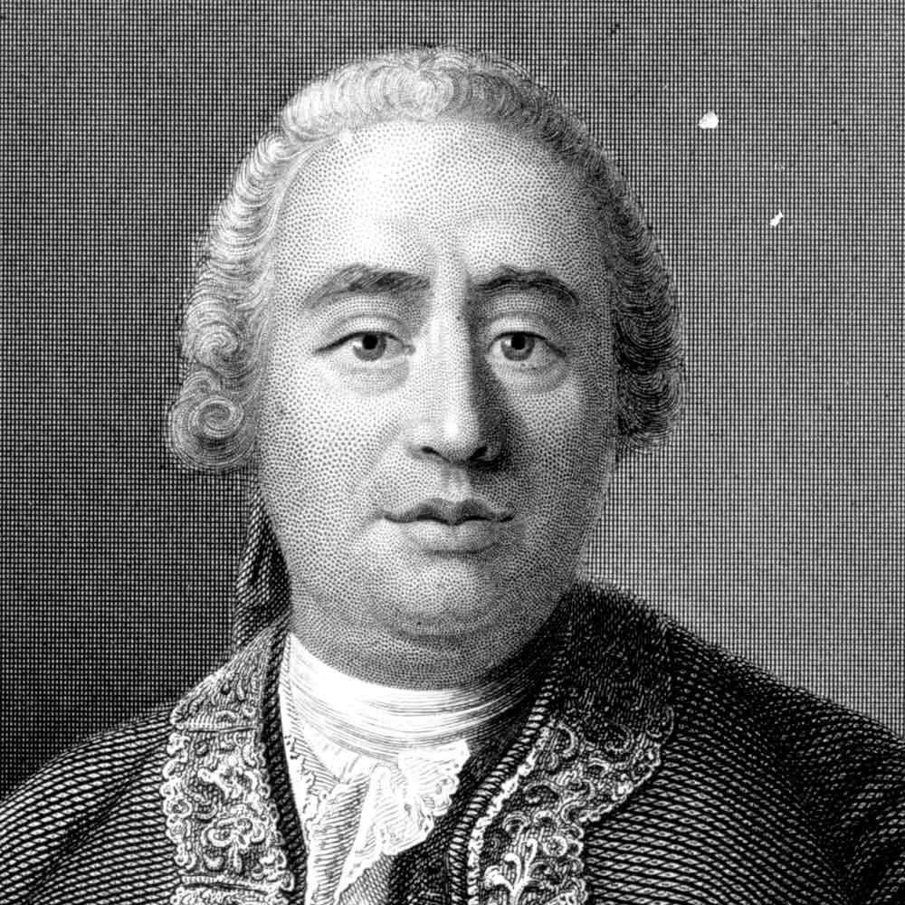
La axiología es la rama de la filosofía que estudia los valores.
Hume es el primer filósofo que se preocupa principalmente por los valores morales y estéticos y elabora una teoría metafísica y nominalista de los valores donde define los valores como principios de los juicios morales y estéticos.
La axiología no puede jerarquizar los valores porque todos son importantes y además interactúan entre sí.
Son anti-valores aquellos que devalúan el mundo en su riqueza natural y espiritual

Slide 4

Algunos de los valores establecidos para una sana convivencia social son:
Honestidad
Lealtad
Identidad cultural
Respeto
Responsabilidad
Amor
Tolerancia
Sociabilidad
Solidaridad
Igualdad

